Slide 1



NÚCLEO DE ESTUDO BÍBLICO
Templo Batista Bíblico de São José dos Campos
N.E.B.

Slide 2

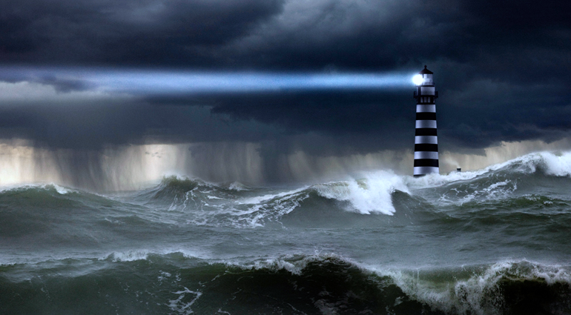


N.E.B.
REFERÊNCIAS SÓLIDAS NUM MUNDO LÍQUIDO.
A segurança do cristão para viver num mundo cada vez mais perdido.

Slide 3
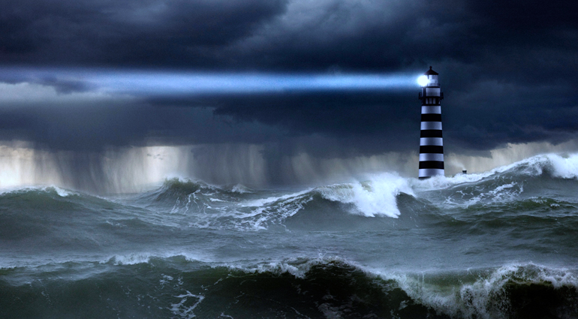

Os objetivos desta aula: “Decretos da Criação”
Mostrar a ação intencional de Deus na criação para a humanidade
Mostrar os decretos de Deus para a humanidade
Mostrar que existem princípios de Deus para a humanidade, independentemente dela ser cristão.
Mostrar como os valores de Deus dão sentido à vida e por isso, precisam ser preservados
N.E.B.

Slide 4
Decretos da Criação:
1- Verdades Invioláveis Da Criação
2- Atos Inegáveis da Execução Criativa de Deus
3- Fundamentos estabelecidos por Deus para a humanidade
desde a criação
4- Implicações: O que dá sentido à humanidade
5- Decretos da Criação na Teologia
N.E.B.

Slide 5
1 – Verdades Invioláveis da Criação
Deus é o Criador
Gn 1.1 - No princípio, criou Deus os céus e a terra.
Gn 1:2 - A terra, porém, estava sem forma e vazia; havia trevas sobre a face do abismo, e o Espírito de Deus pairava por sobre as águas.
Notes:
Elocução - ação ou efeito de enunciar o pensamento por palavras.

Slide 6
1 – Verdades Invioláveis da Criação
Deus é o Criador
Gn 1:3 Disse Deus: Haja luz; e houve luz.
Gn 1:6 E disse Deus: Haja firmamento no meio das águas e separação entre águas e águas.
Gn 1:9 Disse também Deus: Ajuntem-se as águas debaixo dos céus num só lugar, e apareça a porção seca.
Gn 1:14 Disse também Deus: Haja luzeiros no firmamento dos céus, ...
Tudo foi criado pela Palavra de Deus
Notes:
Elocução - ação ou efeito de enunciar o pensamento por palavras.

Slide 7
1 – Verdades Invioláveis da Criação
Deus é o Criador
Deus cria primeiro, e então organiza, ordena e posteriormente habita.
Tudo foi criado pela Palavra de Deus
Toda criação é perfeitamente organizada
Notes:
Elocução - ação ou efeito de enunciar o pensamento por palavras.

Slide 8
2- Atos Inegáveis da Execução Criativa de Deus
a) Deus organiza sua criação – Gn 1.3-31
 | Forma |  | Conteúdo pleno
Dia 1 |  | Dia 4
Dia 2 |  | Dia 5
Dia 3 |  | Dia 6
Luz e Trevas
Luzeiros do Dia e da Noite
Mar e Céus
Criaturas das Águas e dos Ares
Terra fértil
Criaturas da Terra

Slide 9
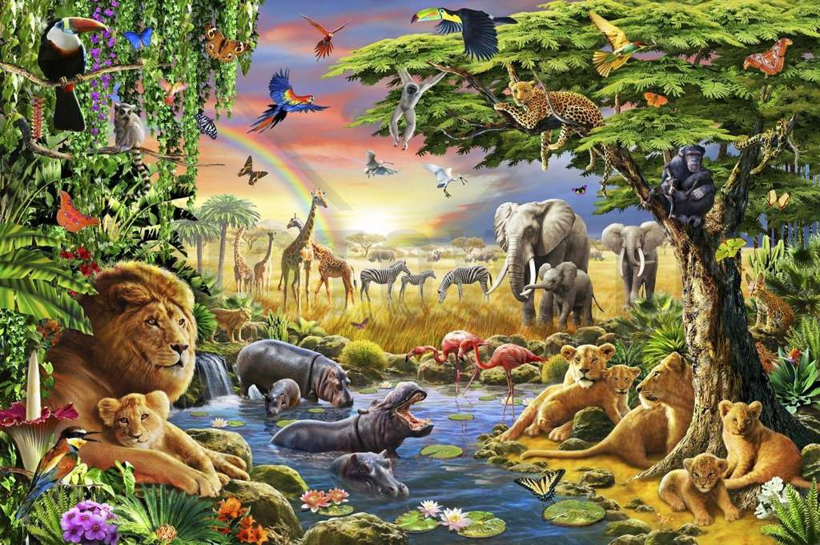
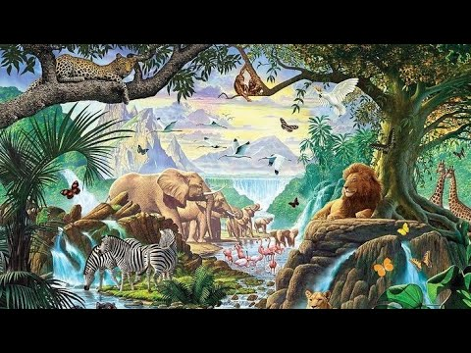
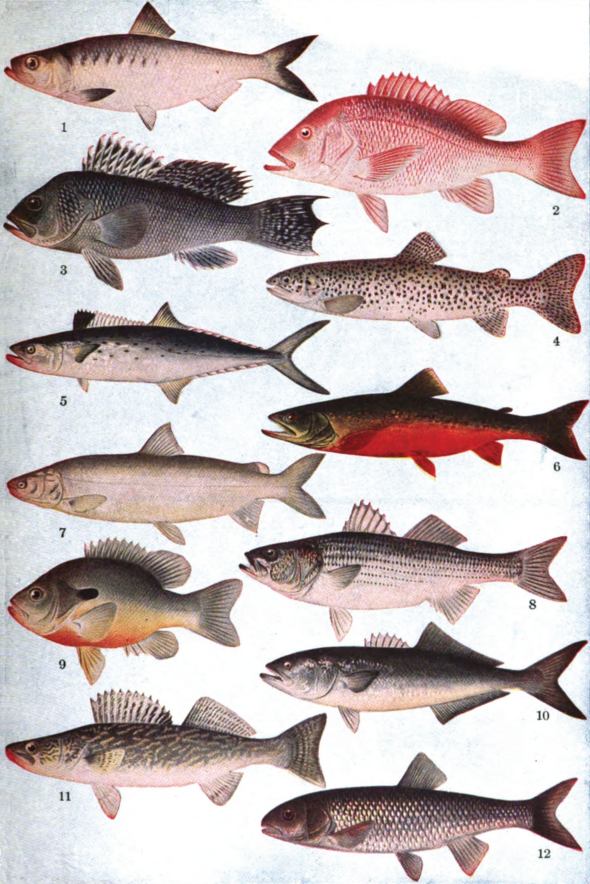
2- Atos Inegáveis da Execução Criativa de Deus
b) Deus povoa sua criação no planeta terra
Cria os animais
(1.20-21)
Decreta a procriação dos animais
(1.22)
Cada espécie reproduzirá conforme sua própria espécie (1.11;1.24)

Slide 10
2- Atos Inegáveis da Execução Criativa de Deus
c) Deus cria a humanidade com singularidades
A criação do ser humano é conforme a imagem de Deus (1.26)
O homem passa a ter vida a partir do sopro nas narinas... (2.7)
A criação do ser humano é firmada em 2 gêneros: masculino e feminino (1.27)
A criação do ser humano é estabelecida num relacionamento interpessoal (1.27, 28; 2.18-24)

Slide 11
3- Fundamentos estabelecidos por Deus para a humanidade desde a criação
a) Ser vice-regente de toda a criação
TRABALHO - MISSÃO
É dado ao homem a vice-regência da criação. (1.28c)
Ele agora domina e sujeita a criação (1.26c; 28c)
Ele se alimenta da criação (1.29-30)
Ele ganha uma profissão – agricultor (2.15)
O ser humano representa Deus na terra

Slide 12
3- Fundamentos estabelecidos por Deus para a humanidade desde a criação
b) Ser progenitor da raça humana
COLONIZAÇÃO/PROLIFERAÇÃO
É dado ao homem a multiplicação da raça humana (1.28)
Sede fecundos, multiplicai (1.28)
Deus ativo na procriação dos seres humanos desde a concepção
(Gn 4.1; Gn 17.15-16 c/ 21.1-2; Gn 30.1, 22; Rt 4.13;
Lc 1.39-44; Sl 139.13-16; Jr 1.5)

Slide 13
3- Fundamentos estabelecidos por Deus para a humanidade desde a criação
c) Viver em comunidade, sendo a família seu primeiro núcleo
FAMÍLIA – CLÃ – SOCIEDADE
Não é bom que esteja só (2.18)
Far-lhe-ei uma ajudadora (2.18)
Deixa pai e mãe e se une à sua mulher (2.24)
Tornando-se uma só carne (2.24)
Estavam nus e não se envergonhavam (2.25)

Slide 14
3- Fundamentos estabelecidos por Deus para a humanidade desde a criação
d) Viver diante dEle
SER ESPIRITUAL
Façamos o homem à nossa imagem, conforme nossa semelhança (1.26; Col 1.15)
Para viver em submissão a Ele (2.9, 16-17)
Para viver consagrado a Ele (Ef 1.4)

Slide 15
4- Implicações:
O que dá sentido à humanidade
(1)
A valorização da vida desde a concepção

Slide 16
4- Implicações:
O que dá sentido à humanidade
(2)
A verdade biologia (científica) sobre os gêneros masculino e feminino

Slide 17
4- Implicações:
O que dá sentido à humanidade
(3)
A família como base
de uma sociedade

Slide 18
4- Implicações:
O que dá sentido à humanidade
(4)
A família formada pela união de um homem e uma mulher

Slide 19
4- Implicações:
O que dá sentido à humanidade
(5)
Os filhos reproduzidos no ambiente de uma formação familiar

Slide 20
4- Implicações:
O que dá sentido à humanidade
(6)
Os filhos formados no ambiente familiar

Slide 21
4- Implicações:
O que dá sentido à humanidade
(7)
O ato sexual no ambiente conjugal

Slide 22
4- Implicações:
O que dá sentido à humanidade
(8)
O trabalho para o homem e mulher

Slide 23
4- Implicações:
O que dá sentido à humanidade
(9)
A justiça de Deus estabelecendo a ideia do certo e errado (pecado)

Slide 24
4- Implicações:
O que dá sentido à humanidade
(10)
A justiça de Deus estabelecendo o relacionamento entre o ser humano e Seu Criador

Slide 25
CONCLUSÃO: Motivo para crer na existência de Deus:
A vida sem Deus é um absurdo!
Sem Deus,
sem referências sólidas!
Notes:
Elocução - ação ou efeito de enunciar o pensamento por palavras.

Slide 26


1-Verdades Invioláveis Da Criação
2-Atos Inegáveis da Execução Criativa de Deus
3-Fundamentos estabelecidos por Deus para a humanidade desde a criação
4-Implicações: O que dá sentido à humanidade
5-Decretos da Criação na Teologia

Slide 27
NÚCLEO DE ESTUDO BÍBLICO
Templo Batista Bíblico de São José dos Campos
N.E.B.

Slide 28
N.E.B.
REFERÊNCIAS SÓLIDAS NUM MUNDO LÍQUIDO.
A segurança do cristão para viver num mundo cada vez mais perdido.

Slide 29
Os objetivos desta aula: “Decretos da Criação”
Mostrar a ação intencional de Deus na criação para a humanidade
Mostrar os decretos de Deus para a humanidade
Mostrar que existem princípios de Deus para a humanidade, independentemente de ser cristão.
Mostrar como os valores de Deus dão sentido à vida e por isso, precisam ser preservados
N.E.B.

Slide 30
Decretos da Criação:
1- Verdades Invioláveis Da Criação
2- Atos Inegáveis da Execução Criativa de Deus
3- Fundamentos estabelecidos por Deus para a humanidade
desde a criação
4- Implicações: O que dá sentido à humanidade
5- Decretos da Criação na Teologia
N.E.B.

Slide 31

5 – Decretos da Criação na Teologia
A – Os Decretos divinos
Breve Catecismo de Westminster define o decreto de Deus como:
“O Seu eterno propósito, segundo o conselho da Sua vontade, pelo qual, para a Sua própria glória, Ele predestinou tudo o que acontece”.
Notes:
Elocução - ação ou efeito de enunciar o pensamento por palavras.

Slide 32
5 – Decretos da Criação na Teologia
A – Os Decretos divinos
Tem seu fundamento na sabedoria divina – Ef 3.10-11; SL 104.24; Pv 3.19
É eterno – At 15.18; Ef 1.4; 2Tm 1.9
É eficaz – Sl 33.11; Pv 19.21; Is 46.9-10
É imutável – Jó 23.13-14; Lc 22.22; At 2.23
É incondicional ou absoluto – Ef 2.8; 1 Pe 1.2
É universal ou totalmente abrangente – Ef 1.11; Ef 2.10; At 4.26-28; Gn 50.20; Pv 16.33
Com referência ao pecado, o decreto é permissivo – Sl 106.15; At 14.16; At 17.30-31
Notes:
Elocução - ação ou efeito de enunciar o pensamento por palavras.

Slide 33
5 – Decretos da Criação na Teologia
A – Os Decretos divinos
“Por seu decreto, Deus tornou as ações pecaminosas do homem infalivelmente certas de acontecerem, sem decidir efetuá-las agindo imediatamente sobre a vontade finita e nela. Quer dizer que Deus não opera positivamente no homem “tanto o querer como o realizar”, quando o homem vai contra a Sua vontade revelada. Mas também quer dizer, que Ele permanece no controle de todas as coisas, e julgará a todos.”
??? (Louis Berkhof, p.106)
Notes:
Elocução - ação ou efeito de enunciar o pensamento por palavras.

Slide 34
5 – Decretos da Criação na Teologia
B – A Providência Divina
“Deus está continuamente envolvido com todas as coisas criadas de tal modo que Ele:
As mantem existindo e conservando as propriedades com as quais as criou;
Coopera com as coisas criadas em cada ação, dirigindo suas propriedades distintivas para fazê-las atuas como elas atuam; e
Dirige-as para cumprirem seus propósitos.
Notes:
Elocução - ação ou efeito de enunciar o pensamento por palavras.

Slide 35
5 – Decretos da Criação na Teologia
B – A Providência Divina
Preservação – Hb 1.3; Col 1.17; At 17.28
3 elementos:
Concorrência – Ef 1.11
Governo – Sl 103.19; Dn 4.35; Rm 11.36
Notes:
Elocução - ação ou efeito de enunciar o pensamento por palavras.

Slide 36
5 – Decretos da Criação na Teologia
B – A Providência Divina
Deus opera por meio de nossas ações em seu governo providencial do mundo. Se nós esquecemos disso, então começamos a pensar que nossas ações e escolhas não fazem diferença nenhuma, ou que não têm muito efeito sobre o curso dos eventos.
Notes:
Elocução - ação ou efeito de enunciar o pensamento por palavras.

Slide 37
5 – Decretos da Criação na Teologia
C – Os Mandatos da Criação
“Deus estabeleceu três tipos fundamentais de relacionamento:
1º - com ele mesmo, pois ele fez o homem à sua própria imagem;
2º - entre si, pois a raça humana é plural desde o princípio;
3º - para com a boa terra e as criaturas sobre as quais ele os estabeleceu.”
(John Stott, O Discípulo Radical)
Notes:
Elocução - ação ou efeito de enunciar o pensamento por palavras.

Slide 38
5 – Decretos da Criação na Teologia
C – Os Mandatos da Criação
Mandato | Relacionamento | Princípio Regente
Cultural | Criação | Domínio
Social | Criatura | Sujeição
Espiritual | Criador | Obediência
Notes:
Elocução - ação ou efeito de enunciar o pensamento por palavras.

Slide 39
5 – Decretos da Criação na Teologia
C – Os Mandatos da Criação
Lazer
Arte
Trabalho
Criação
Economia
Cultural - É dado ao homem a vice-gerência da criação. Ele agora domina e sujeita a criação. (Gn 1.26, 28)
Notes:
Elocução - ação ou efeito de enunciar o pensamento por palavras.

Slide 40
5 – Decretos da Criação na Teologia
C – Os Mandatos da Criação
Social - diz respeito aos relacionamentos sociais entre os indivíduos. O criador não deseja que o homem permaneça isolado, vivendo em solidão. . (Gn 2.21-24)
Política
Educação
Economia Global
Sexo
Sociedade
Tecnologia
Família
Notes:
Elocução - ação ou efeito de enunciar o pensamento por palavras.

Slide 41
5 – Decretos da Criação na Teologia
C – Os Mandatos da Criação
Espiritual - Deus estabelece o conceito primeiro, de como o homem deve se relacionar com Ele: obediência. (Gn 2.15-17)
Devocional
Vida em comunidade
Oração
Culto
Leitura bíblica
Notes:
Elocução - ação ou efeito de enunciar o pensamento por palavras.

Slide 42
5 – Decretos da Criação na Teologia
C – Os Mandatos da Criação
A igreja contemporânea tende a secularizar as esferas sociais e culturais, deixando-as de lado.
O evangelho é a resposta de Deus para os problemas atuais do ser humano e de toda a sociedade.
A partir da obediência e pratica dos mandatos, Deus será glorificado em cada esfera, e o ser humano terá cumprido seu dever.
Notes:
Elocução - ação ou efeito de enunciar o pensamento por palavras.

Slide 43
5 – Decretos da Criação na Teologia
C – Os Mandatos da Criação
“Deus criou-me – e criou você – para viver com uma paixão única que a tudo abarca, que a tudo transforma – a saber, uma paixão por glorificar a Deus por meio do deleitar-se nele e demonstrar sua suprema excelência em todas as esferas da vida. (…) É tudo para sua glória. É por isso que a Bíblia entra nos detalhes de comer e beber (1 Co. 10: 31)”
(John Piper)
Notes:
Elocução - ação ou efeito de enunciar o pensamento por palavras.

Slide 44
Implicações:
O que dá sentido à humanidade
(1)
A valorização da vida desde a concepção

Slide 45
Implicações:
O que dá sentido à humanidade
(2)
A verdade biologia (científica) sobre os gêneros masculino e feminino

Slide 46
Implicações:
O que dá sentido à humanidade
(3)
A família como base
de uma sociedade

Slide 47
Implicações:
O que dá sentido à humanidade
(4)
A família formada pela união de um homem e uma mulher

Slide 48
Implicações:
O que dá sentido à humanidade
(5)
Os filhos reproduzidos no ambiente de uma formação familiar

Slide 49
Implicações:
O que dá sentido à humanidade
(6)
Os filhos formados no ambiente familiar

Slide 50
Implicações:
O que dá sentido à humanidade
(7)
O ato sexual no ambiente conjugal

Slide 51
Implicações:
O que dá sentido à humanidade
(8)
O trabalho para o homem e mulher

Slide 52
Implicações:
O que dá sentido à humanidade
(9)
A justiça de Deus estabelecendo a ideia do certo e errado (pecado)

Slide 53
Implicações:
O que dá sentido à humanidade
(10)
A justiça de Deus estabelecendo o relacionamento entre o ser humano e Seu Criador

Slide 54
CONCLUSÃO: Motivo para crer na existência de Deus:
A vida sem Deus é um absurdo!
Sem Deus,
sem referências sólidas!
Notes:
Elocução - ação ou efeito de enunciar o pensamento por palavras.

